Slide 1
Idef 5
Итоговый отчёт
Оценка текущего состояния сотрудников
Учёт состояния сотрудников в конце рабочего дня
Сотрудники – первого фронта
Сбор информации о состоянии после мотивации
Учёт отправленной мотивации
Рассылка через бота мотивации

Slide 2
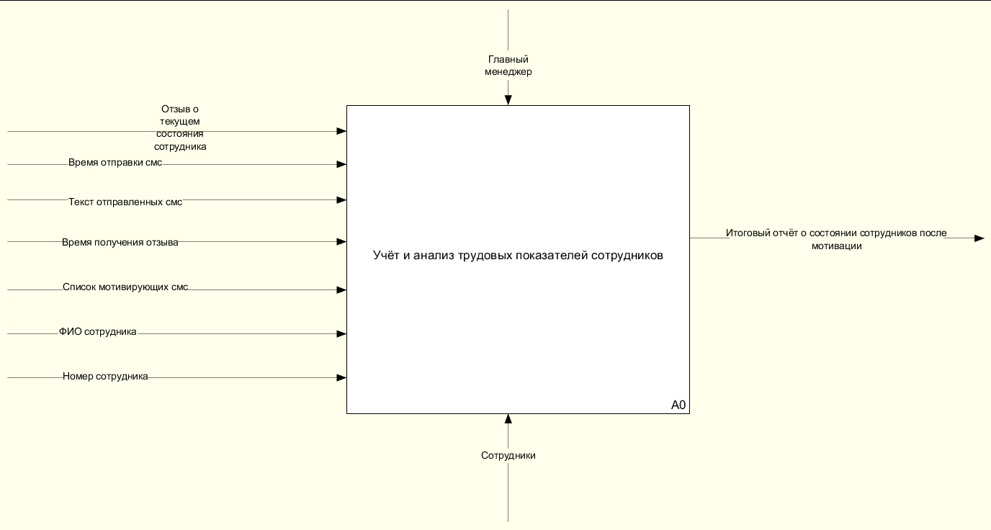
Idef O

Slide 3
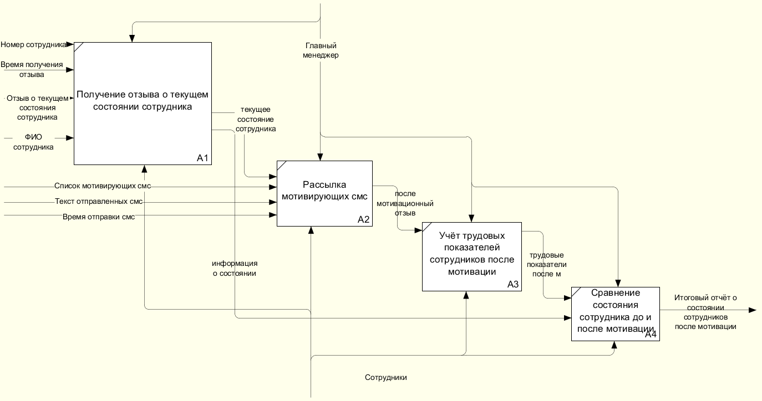
Idef 0 декомпозиция

Slide 4
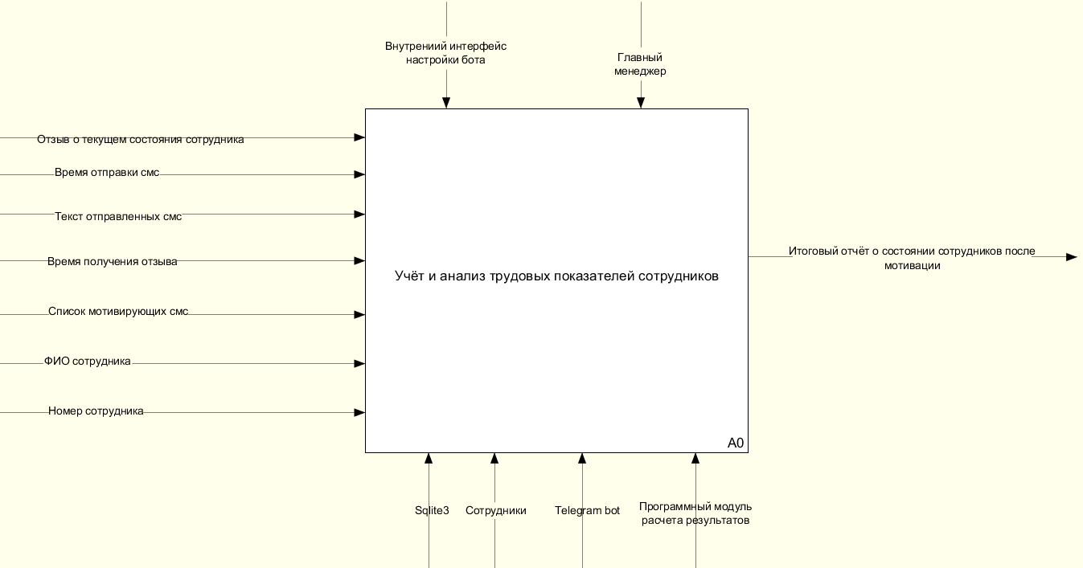
Idef O автоматизация

Slide 5
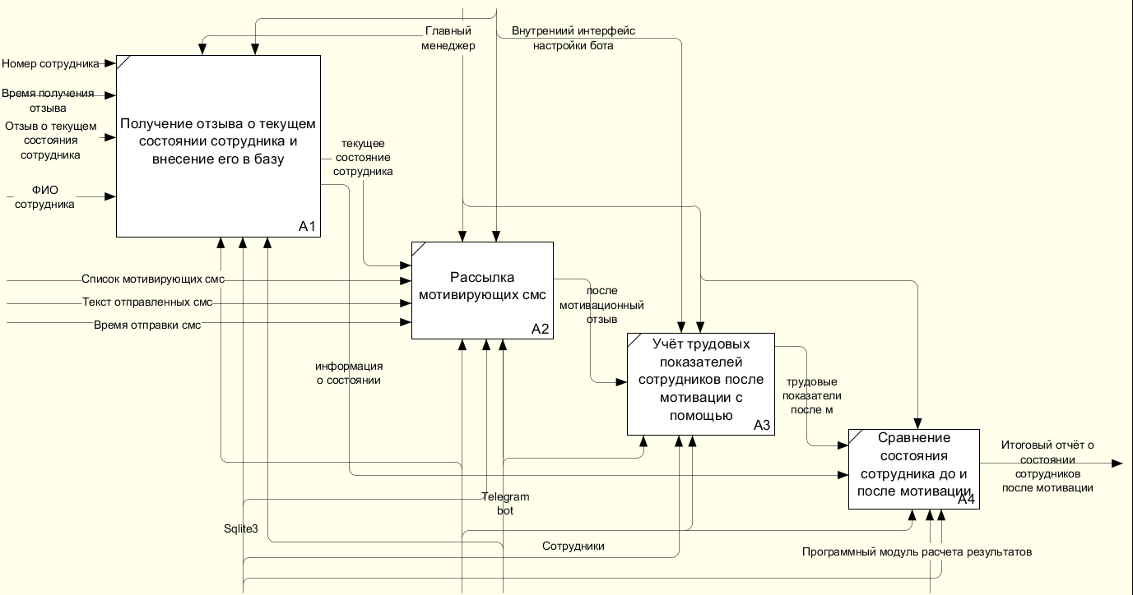
Idef O дек автоматизации

Slide 6
UML диаграмма вариантов использования процесса
Процесс мотивации
Подборка мотивационного контента
Создание итогового отчёта
Получение фидбэка
Сравнение состояния сотрудника до и после мотивации
Рассылка с помощью Telegram bot
Менеджер
Сотрудник
Внесение данных сотрудников в базу
Формирование списка мотивирующих смс

Slide 7
Получение отзыва о текущем состоянии сотрудника и внесение его в базу
Начало
Определение пользователя
Запрос на оценку текущего состояния сотрудника
КОНЕЦ
Получение оценки
Внесения отзыва в бд

Slide 8
Рассылка мотивирующих смс
Начало
Получение запроса на мотивацию
Конец
Определение пользователя
Подборка материалов в зависимости от оценки мотивации
Рассылка

Slide 9
Учёт трудовых показателей после мотивации
Начало
да
Определение пользователя
Выполнен ли ещё один подход?
+1 подход
нет
Определение вида деятельности
Внесение в базу данных трудовых показателей
Увеличение количества подходов на +1 в выполняемой деятельности
Конец

Slide 10
Сравнение состояния сотрудника до и после мотивации
НАЧАЛО
Определение пользователя
Запрос на получение данных из бд
Оценка после мотивационного состояния сотрудника к концу дня
Сравнение информации из бд (утренней оценки и вечерней)
Если утренняя оценка ниже, чем вечерняя, то мотивация прошла успешно, если наоборот то мотивация не сработала
Конец
Вывод итогов сравнения
Внесение итогов в бд
Формирование отчёта

Slide 11
Инфологическая модель данных ЛОГИЧЕСКАЯ МОДЕЛЬ БАЗЫ ДАННЫХ
Список мотивирующих смс
Текст смс
Оценка состояния сотрудника
Шкала оценки
Комментарий к оценке
Дата и время
Сотрудник
ФИО
Номер ТГ аккаунт
Вид деятельности
История отправленных смс
Дата и время

Slide 12
ЛОГИЧЕСКАЯ МОДЕЛЬ БАЗЫ ДАННЫХ
spisok_sms
Id_mot
Text_sms
motivation_rating
Id_rate
Com_rate
shkala
Daterate
Id_user
1
history
Id_sms
Id_mot
Id_user
datetime
Users
Id_user
User_id
User_name
User_surname
1
1
M
M
M

Slide 13
НОРМАТИВНО-СПРАВОЧНАЯ ИНФОРМАЦИЯ
Таблица «Мотивационный рейтинг»
№ | Наименование поля | Назначение | Тип данных | Пример
1 | Id_rate | Идентификатор рейтинга | Счётчик | 3
2 | Com_rate | Комментарий пользователя к оценке | Текстовый | Сегодня я чувствую себя прекрасно
3 | shkala | Оценка состояния, выставленная пользователем | Integer | 1
4 | Daterate | Дата оценки | datetime | 11.07.2021
5 | Id_users | Идентификатор пользователя | Счётчик | 1

Slide 14
НОРМАТИВНО-СПРАВОЧНАЯ ИНФОРМАЦИЯ
Таблица «История сообщений»
№ | Наименование поля | Назначение | Тип данных | Пример
1 | Id_sms | Идентификатор сообщений | Счётчик | 3
2 | Id_mot | Идентификатор мотивационного материала | Числовой | 3
3 | datetime | Дата отправленного сообщения | datetime | 11.07.2021
4 | Id_users | Идентификатор пользователя | Числовой | 1

Slide 15
НОРМАТИВНО-СПРАВОЧНАЯ ИНФОРМАЦИЯ
Таблица «Список мотивационного материала для сообщений»
№ | Наименование поля | Назначение | Тип данных | Пример
1 | Id_mot | Идентификатор мотивационного материала | Счётчик | 3
2 | text_sms | Текст сообщения | Текстовый | Алах акбар, мы работаем во имя нашего всевышнего\ https://www.youtube.com/watch?v=9iq00q8xZUQ

Slide 16
НОРМАТИВНО-СПРАВОЧНАЯ ИНФОРМАЦИЯ
Таблица «Список пользователей»
№ | Наименование поля | Назначение | Тип данных | Пример
1 | Id_users | Идентификатор пользователя | Счётчик | 3
2 | user_id | Идентификатор пользователя в телеграм | Текстовый | AngelTense
3 | user_name | Имя пользователя | Текстовый | Игорь
4 | user_surname | Фамилия пользователя | Текстовый | Войтенко

Slide 17
Пользователь
Сотрудник отдела персонала

Slide 18
Входные данные
Информация о сотруднике (Тг аккаунт)
Информация о состоянии сотрудника до мотивации (оценка дпнная пользователем)

Slide 19
Выходные данные
Информация о том стал ли работник эффективнее
Информация о самой эффективной мотивации

Slide 20
Информационные процессы
Хранение информации о сотруднике
Ввод информации о сотруднике
Обработка информации о состоянии сотрудника до и после мотивации

Slide 21
Показатели
Состояние сотрудники
Наиболее мотивирующее смс
Среднее состояние сотрудников за месяц

Slide 22
Методы расчёта
Сравнение состояния до и после мотивации х(оценка после мотивации) минус У(оценка до мотивации)
СМС после которого растёт мотивация, определение его id через сравнение с другими мотивация смс
Для каждого мотивирующего смс из списка х(оценка после мотивации) минус У(оценка до мотивации)+тоже самое и так далее
Потом вычленяем из массива наибольшее число и id смс.
Среднее состояние = (X1+X2….+Xn)/R, где R это количество оценок за месяц.

